Slide 1
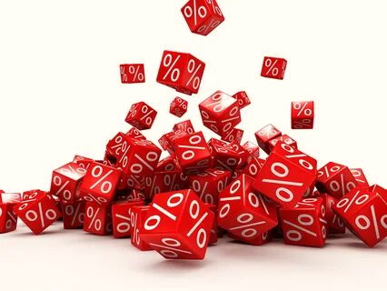
Формирование математической грамотности по теме «Проценты» на уроках математики в основной школе.
Работу выполнила учитель математики
МБОУ «Усть-Нерская гимназия»
Попова Ирина Борисовна.

Slide 2
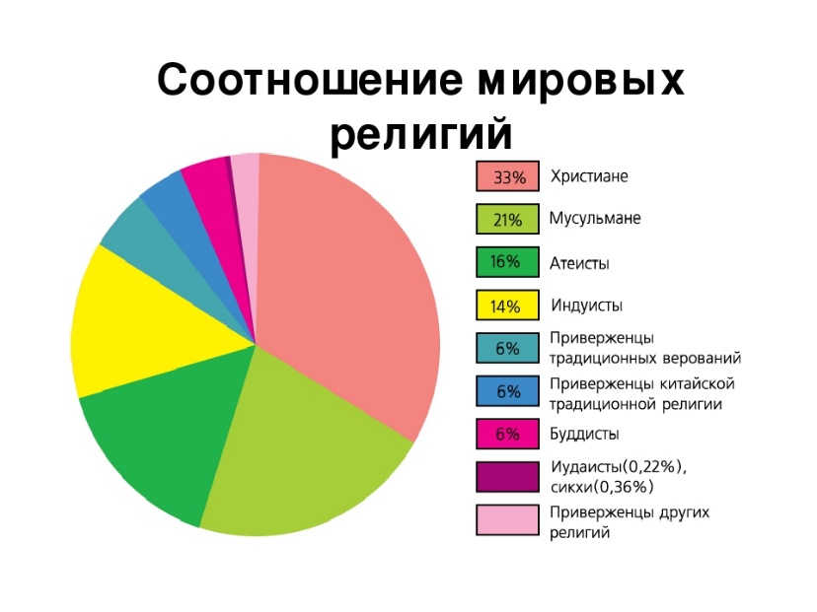
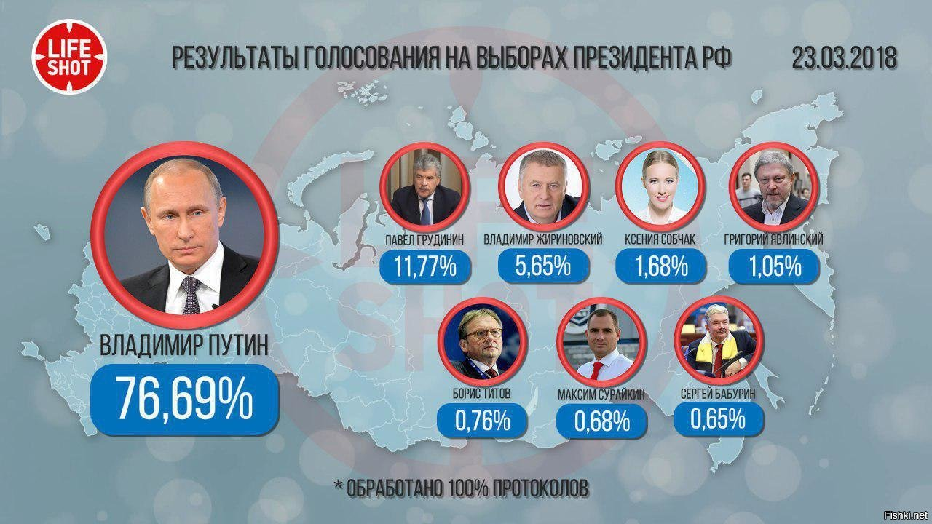
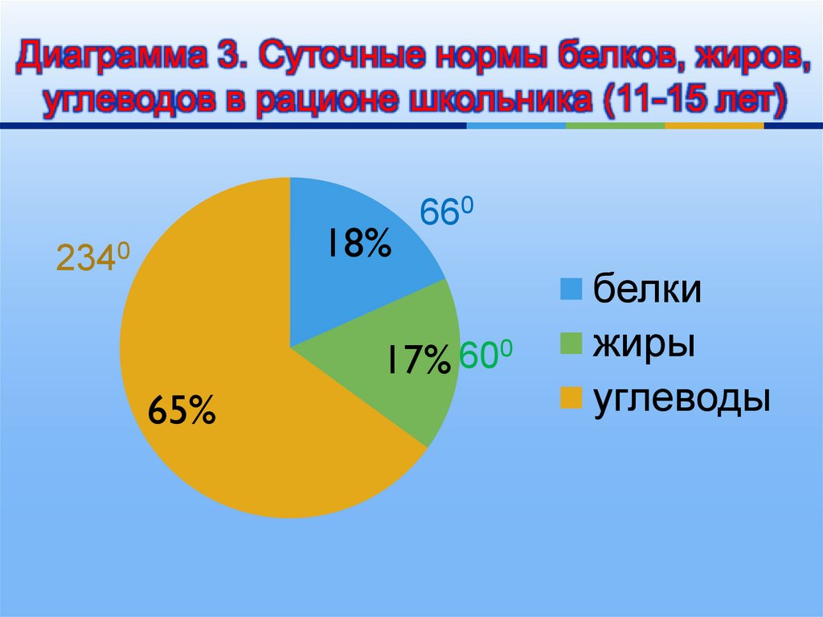
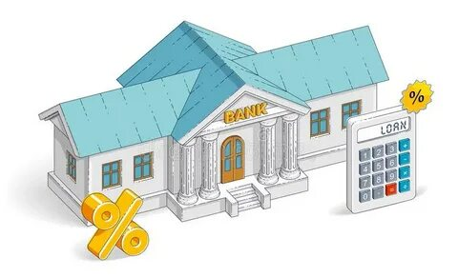
Проценты-одно из математических понятий, которые часто встречаются в повседневной жизни.

Slide 3
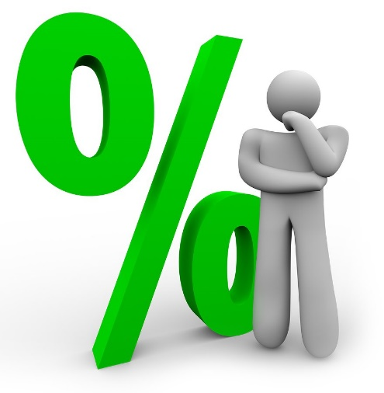
В настоящее время людям часто приходится встречаться с понятием «процент». Современный человек должен уметь вычислять скидку на интересующий его товар; решать задачи на смеси, сплавы, растворы, в которых без процентов не обойтись. Например, нужно знать, как правильно приготовить маринад для консервирования, как смешать клей для обоев, как приготовить раствор для заливки фундамента дома, как разбавить уксусную кислоту для употребления в пищу. На этикетках продуктов питания часто указывается массовая доля вещества, например, жира, выраженная в процентах. Многие люди берут кредиты в банке, и очень важно правильно уметь рассчитать процент по кредиту. Задачи на проценты встречаются в ВПР, на ОГЭ и ЕГЭ базового и профильного уровней. Это, как правило, практико-ориентированные задания.

Slide 4
Задания на % в тестах ВПР.
Класс | № задания
5 класс | № 8 задача на %
6 класс | № 11 задача на %
7 класс | № 5 задача на проценты
 | №7 работа с диаграммами и графиками
 | № 15 построение графика по описанию
8 класс | №3 задача на части или на %
 | № 11 задача на %
 | №16 соответствие текста и графика
 | № 18 задача на % (встречается в ОГЭ)

Slide 5
Обдуманное изучение процентов может способствовать развитию у детей таких навыков как
экономичность;
расчетливость;
понимание состава продуктов питания;
правильное и рациональное питание;
пониманию основ общественной жизни
и многое другое.

Slide 7
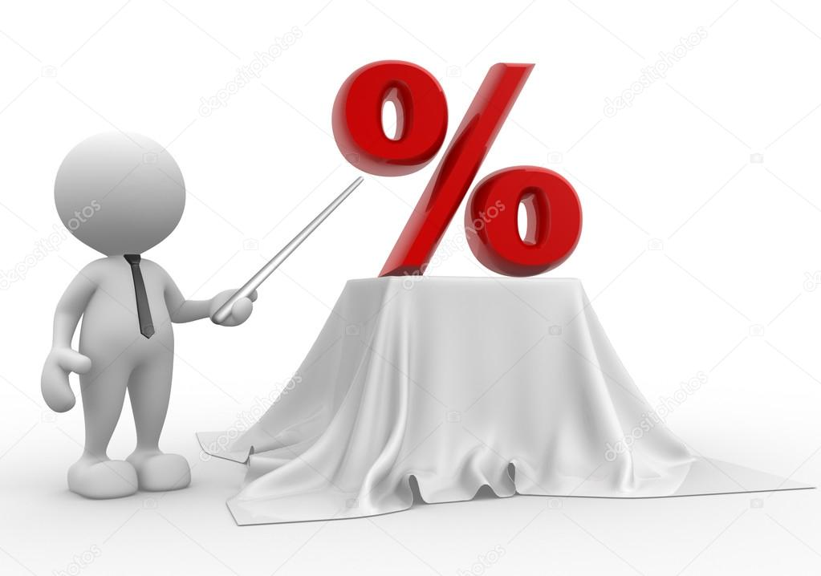
Исходя из того, что проценты очень важная вещь в нашей жизни, я начала заниматься с учениками 7 класса на внеурочной деятельности задачами на проценты и повторением этой темы на уроках. Прошлым летом в издательстве «Просвещение» я приобрела сборники эталонных заданий «Учимся для жизни. Математическая грамотность» под редакцией Ковалевой Г.С. и Рословой Л.О. А также тренажер «Математика на каждый день» 6-8 классы автора Т.Ф. Сергеевой.

Slide 9
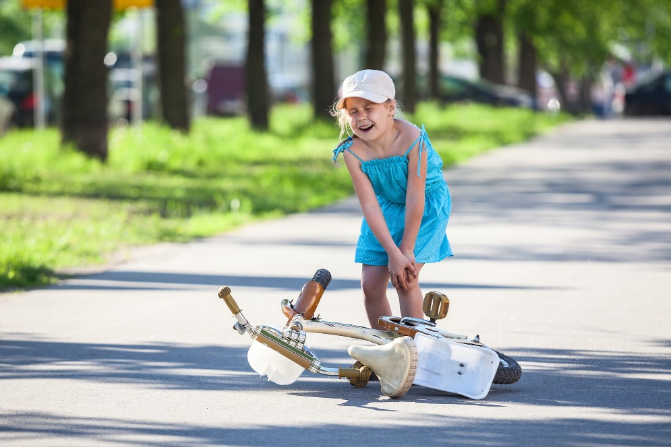
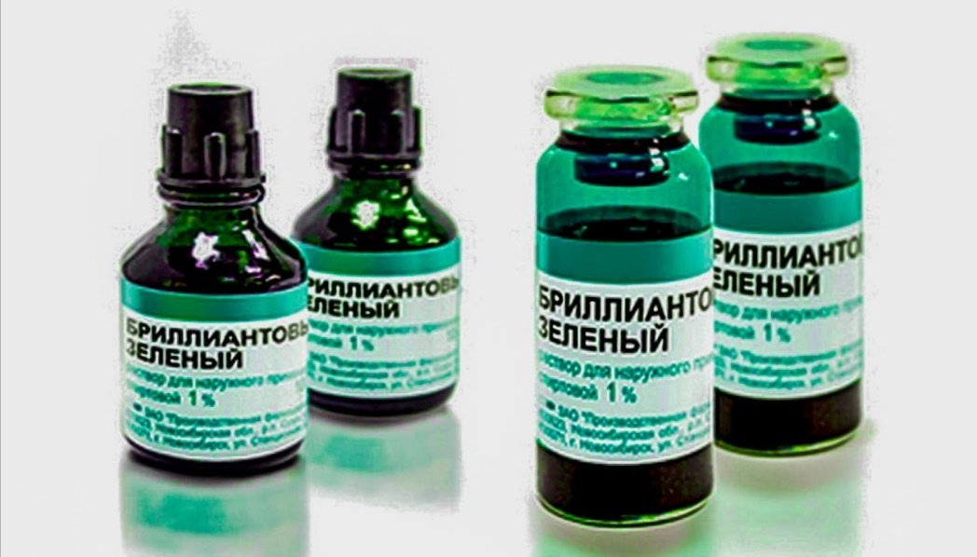
I. ЗАДАЧА 1. Катаясь на велосипеде, Галя поранила ногу. Старшая сестра обработала рану зелёнкой, которая очень жгла кожу. Чтобы отвлечь Галю, сестра попросила объяснить, почему от зелёнки жжет рану. Галя задумалась, и, не зная ответа, обратилась к сестре за помощью. Сестра рассказала, что в состав этого антисептического средства входит краситель зелёнка и спирт, который и является причиной этого ощущения. Знаете ли вы, что означает надпись на флаконе с зеленкой: раствор 1%? Чтобы ответить на этот вопрос, сестра предложила изучить таблицу (таблица 1).

Slide 11
15.1.Сколько миллиграммов твердого вещества содержится в 200 миллиграммах раствора зелёнки? Запишите решение и ответ.
Т.к. в задании требовалось не только записать ответ, но и привести решение, то из 22 учеников - 7 человек получили 0 баллов. Хотя из 7 человек большинство дали верный ответ, но объяснить свой ответ они не смогли.

Slide 12
15.2. Сколько миллиграммов спирта нужно будет взять для приготовления 300 мг раствора зелёнки? Запишите решение и ответ.
Задание №2 из 22 учеников верно выполнили 13 человек. 9 человек либо неверно посчитали, либо не привели объяснение.

Slide 13
15.3. Составьте таблицу, с помощью которой можно объяснить, из каких компонентов состоит 5% раствор зелёнки. Если у вас возникнут затруднения при выполнении задания, вернитесь к условию задания 15 и таблице 1.
Задание №3 верно выполнили из 22 человек только 11 учеников. Основная ошибка заключалась в том, что дети посчитали 5% раствор массой 500г. И неверно вывели отношение твердого вещества и спирта.

Slide 14
Исходя из анализа задачи, следует вывод: примерно 40% учеников недостаточно хорошо знают понятие «процент». Нужно на уроках уделять отработке этого навыка внимание.
В продолжение темы с антисептическими средствами и лекарствами, на уроках во время устного счета по презентации мы с ребятами считали количество вещества в каких-либо лекарственных препаратах. Детям я раздавала названия препаратов(старалась брать те, которые используют для лечения детей), они подбирали состав, определяли процентное содержание и оформляли в виде небольшой задачи. Которую мы потом все вместе прорешивали.

Slide 15
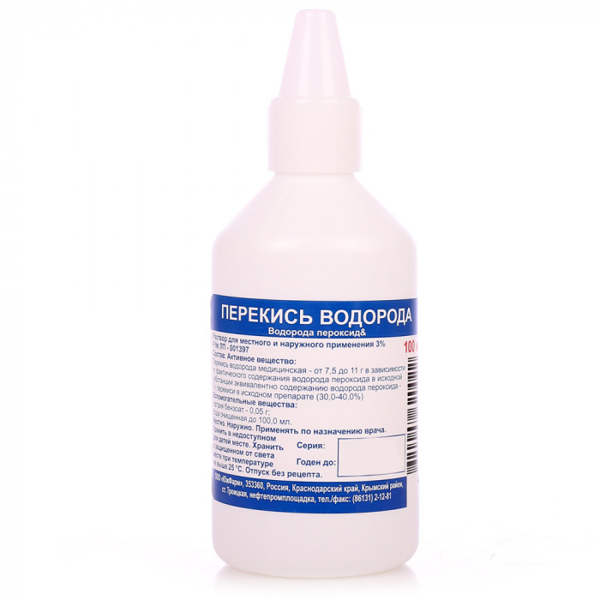
ПЕРЕКИСЬ ВОДОРОДА.
Показания к использованию
Препарат предназначен только для наружного использования. Основными показаниями раствора Перекиси водорода является обработка раневых поверхностей и патологический участков при следующих состояниях:
Стоматит (полоскание полости рта);
Гнойная ангина;
Порезы;
Царапины;
Кровотечения из носа в качестве кровеостанавливающего средства;
Обработка гнойных очагов, промывание ран.
Для обработки раневых поверхностей используется 3% раствор Перекиси водорода, для полоскания ротовой полости – 0,25% раствор.

Slide 16
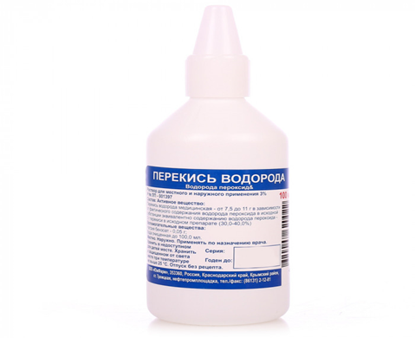
ПЕРЕКИСЬ ВОДОРОДА. 3% раствор для обработки ран мы можем купить сразу в аптеке. В 100г такого раствора содержится 3г твердого вещества и 97 г растворителя (очищенной воды).
Для полоскания ротовой полости применяют 0, 25% раствор. Что это значит? Как правильно сделать раствор, чтобы не обжечься?
1)3:0,25=300:25=12 –во столько раз раствор для полоскания должен быть слабее
Вывод: на 1 ст. ложку перекиси водорода нужно добавить 12 ст. ложек воды. Такой состав будет безопасен для слизистой ротовой полости.

Slide 17
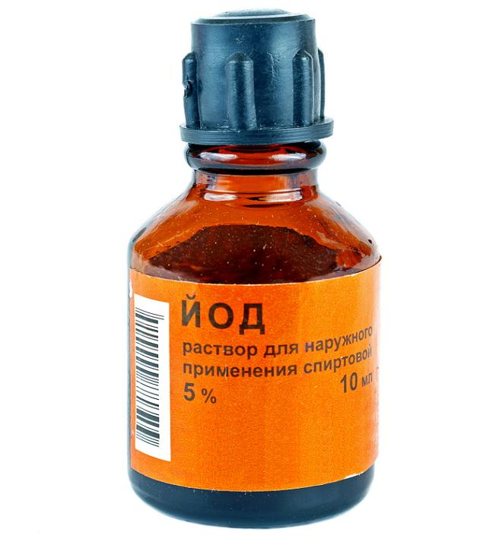
ЗАДАЧА 16: Наташу заинтересовали антисептические средства для обработки ран. Она нашла в интернете информацию о растворах йода (растворителем является спирт) и перекиси водорода (растворитель- очищенная вода). Каждое из этих средств состоит из жидкости-растворителя и твердого лекарственного вещества. Для получения 100мг 1% раствора берут 1 мг твердого лекарственного вещества и 99мг растворителя. Наташа начала составлять таблицу. Заполните пустые клетки таблицы.

Slide 19
Название лекарства | Масса раствора, в мг | Масса твердого вещества. в мг | Масса растворителя, в мг
5%-й раствор йода | 300 | 15 | 285
3%-й раствор перекиси водорода | 400 | 12 | 388

Slide 20
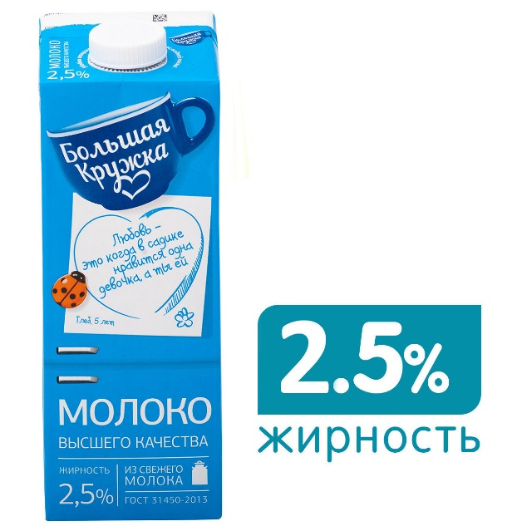
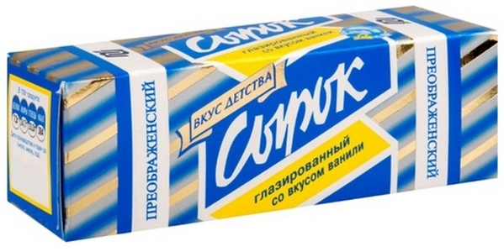
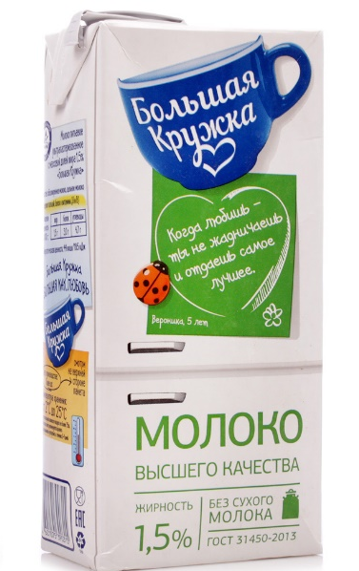
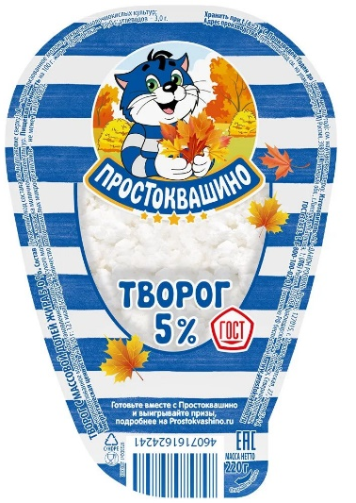
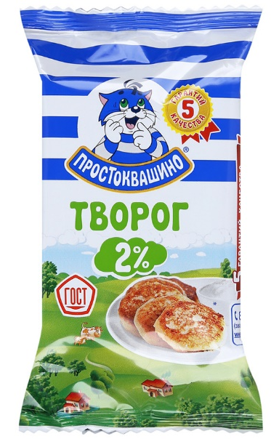
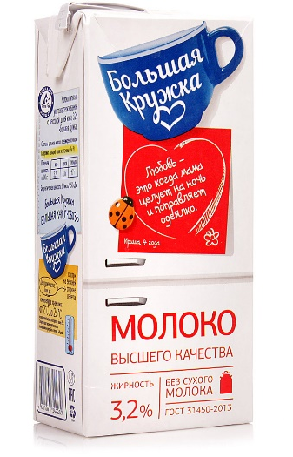
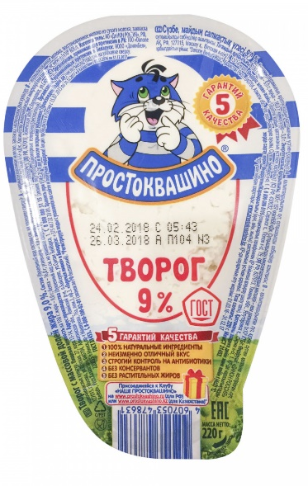
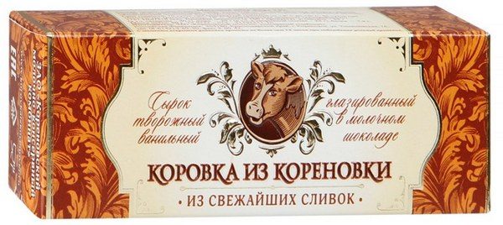

Slide 21
На уроках часто устно считаем % содержание жира в продуктах питания. Молочные продукты.
Название | Общая масса, г | % жира | Масса содержащихся жиров, г
Молоко «Большая кружка» | 980(1000) | 2,5 | 25
Молоко «Большая кружка» | 980(1000) | 3,2 | 32
Творог «Простоквашино» | 200 | 9 | 18
Творог «Простоквашино» | 200 | 2 | 4
Название | Общая масса, г | % жира | Масса содержащихся жиров, г
Сырок глаз «Пингвиненок Понго» | 50 | 23 | 11,5
Сырок «Молочная страна» | 45 | 5 | 2,25
Сырок с мармеладом | 50 | 20 | 10
Сырок «Элитный» с орехом | 38 | 20 | 7,6

Slide 22
На уроках часто устно считаем % содержание жира в продуктах питания. Молочные продукты.
Название | Общая масса, г | % жира | Масса содержащихся жиров, г
Сметана «Сметановна» | 185 | 20 | 37
Сметана «Простоквашино» | 300 | 15 | 45

Slide 23
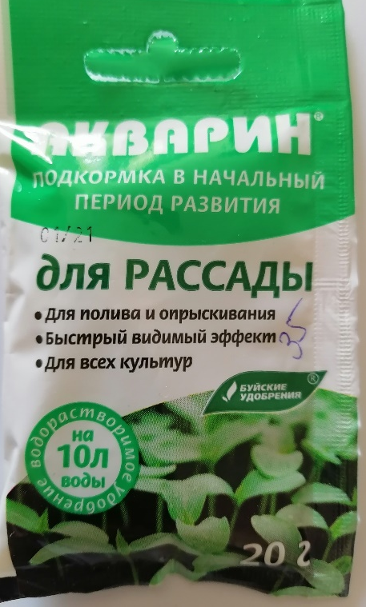
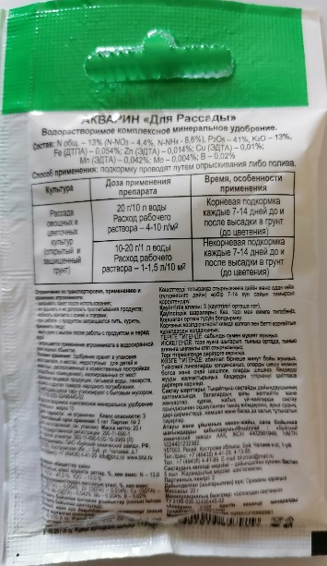
На внеурочных занятиях вместе с группой детей сделали мини –проект по расчету количества удобрения и процентного состава раствора для подкормки цветов и зеленых насаждений в здании гимназии.

Slide 24
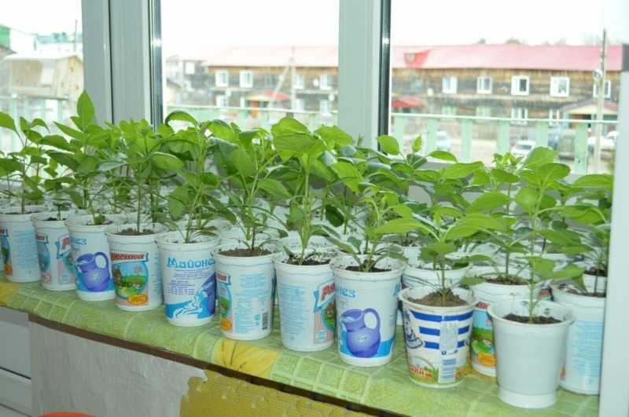
Задача; Рассчитать на какое количество рассады цветов хватит одного пакетика подкормки, если диаметр емкости с рассадой 10см.
Решение:
1)Найдем примерную площадь одной емкости с рассадой:
S=ПR²= 3,14*5²= 78,5см²
2)1м² = 10000см²
3)Определим количество рассады, на которую хватит подкормки:
10000 : 79=127 цветков.
4)Определим концентрацию раствора(на пакетике указано 20г удобрений на 10л воды): 10л=10000г; 20:10020 *100%=0,2%

Slide 25
II. Следующий этап – это решение задач на сайте Российской электронной школы и сайте Института стратегии развития Российского образования Российской Академии Образования http://skiv.instrao.ru/bank-zadaniy/.
Задачи на скидки или подорожание товаров.

Slide 26
Акция в интернет-магазине. Задание 1/2. Воспользуйтесь текстом «Акция в интернет-магазине», расположенным справа. Для ответа на вопрос отметьте нужный вариант ответа. Игорь покупает в интернет – магазине две футболки стоимостью 800 и 900 рублей. Какую скидку он получит при покупке двух футболок? Отметьте один верный вариант ответа. 1)90 рублей 2)80 рублей 3)210 рублей 4)720 рублей. | Акция в интернет-магазине. Задание 1/2. В интернет-магазине действует акция «Получите скидку 90% на второй товар в чеке». При оплате чека из двух приобретаемых товаров скидка распространяется на товар с наименьшей или равной ценой.

Slide 27
Акция в интернет-магазине. Задание 2/2 Воспользуйтесь текстом «Акция в интернет-магазине», расположенным справа. Отметьте нужный вариант ответа. А затем объясните свой ответ. Игорь со старшим братом покупают подарок маме и бабушке. Всего у них 10 тысяч рублей. Они выбрали в интернет –магазине два товара стоимостью 6,8 тысяч и 8,2 тысяч рублей. Смогут ли они уложиться в имеющуюся у них сумму денег? Отметьте один верный вариант ответа. 1)Смогут 2) Не смогут. Объясните свой ответ. | Акция в интернет-магазине. Задание 1/2. В интернет-магазине действует акция «Получите скидку 90% на второй товар в чеке». При оплате чека из двух приобретаемых товаров скидка распространяется на товар с наименьшей или равной ценой.

Slide 28
Ошибки 1 задача:1)ответ на противоположный вопрос. Отвечали вместо нужного вопроса на вопрос «Сколько заплатит Игорь за вторую футболку?»
2)Делали скидку не на тот товар.
Ошибки 2 задачи: 1)неверное умножение многозначных чисел; 2)не до конца доведено объяснение своего ответа; 3)дан только один ответ и не приведено никаких объяснений.
В основном, все ошибки связаны с невнимательностью при чтении условия задачи.

Slide 29
Как видно из диаграммы , если задачу 1 верно выполнил примерно 80%учащихся, то задачу 2 смогли верно решить лишь23% учеников. Ситуацию нужно было исправлять. А в это время у нас в магазинах «У Татьяны» как раз начались скидки по выходным дням. Детям было дано задание: сделать список товаров, которые продают в этих магазинах и цены к ним. 2-3 урока мы устно по 10-15 минут рассчитывали стоимость наборов продуктов, хозяйственных товаров или канцелярских товаров со скидкой и без скидки. Зато теперь дети рассчитывают скидки для своих родителей.

Slide 30
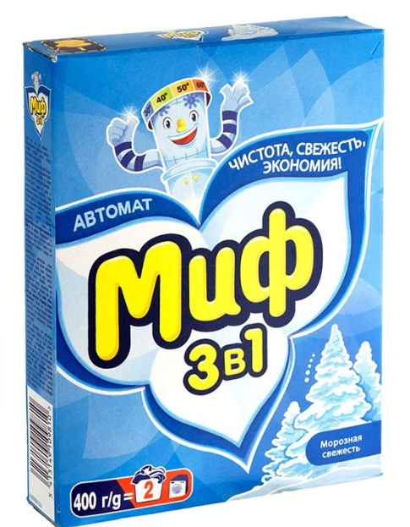
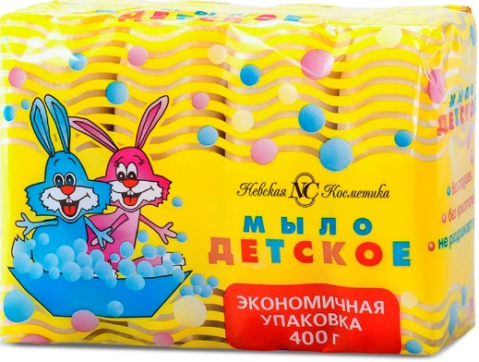
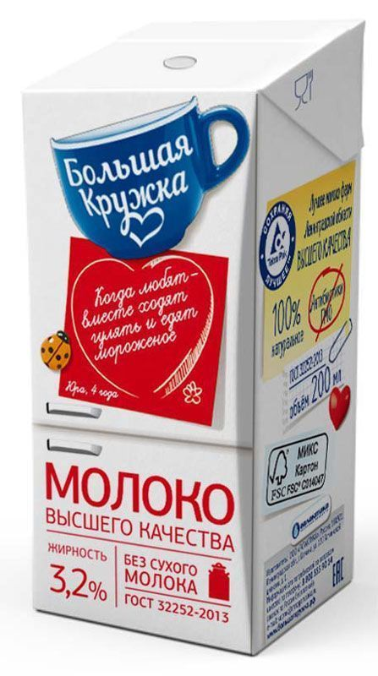
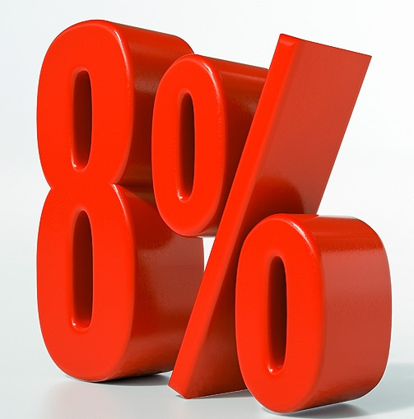
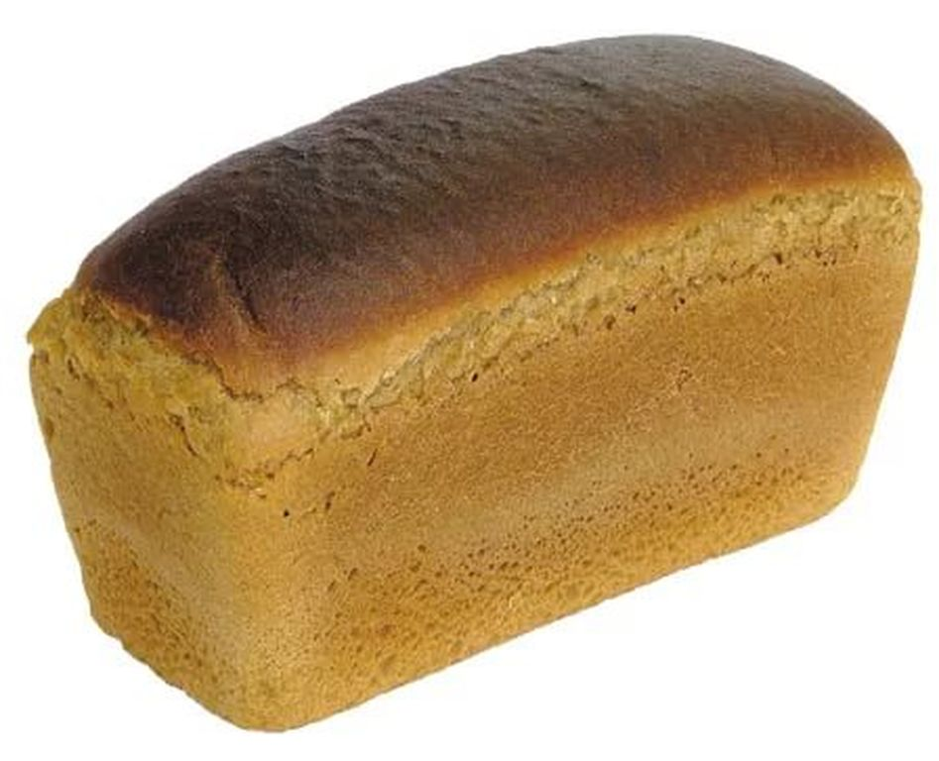
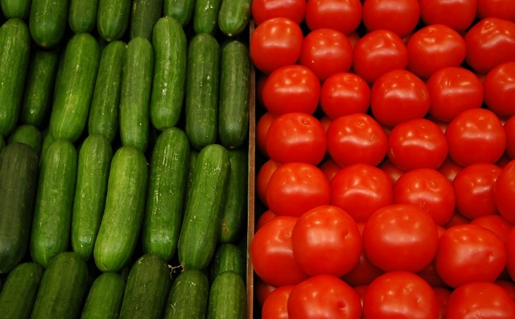

Slide 31
СКИДКИ в магазине «У ТАТЬЯНЫ» и «МОЙ до ДЫР».8%
Наименование товара | Стоимость без скидки | Стоимость со скидкой 8%
Молоко «Большая кружка», 2,5%. 1л | 130руб
Хлеб белый | 50руб
Яйцо 1 десяток | 150руб
Огурцы свежие | 350руб
Помидоры свежие | 420руб
Макароны | 80руб
Куриная грудка | 340руб
Сыр «Российский» | 900руб
Стиральный порошок «МИФ» | 70руб
Мыло «Палмолив» | 70руб

Slide 33
АКЦИИ В МАГАЗИНЕ «КАРИ»
Акция «1+1=3» на всю обувь и сумки!
При покупке трех товаров из категории «Обувь» или «Сумки», товар по наименьшей стоимости предоставляется бесплатно.
1 пара обуви | 2 пара обуви | 3 пара обуви
1536р | 899р | 2165р
954р | 3000р | 4728р

Slide 34
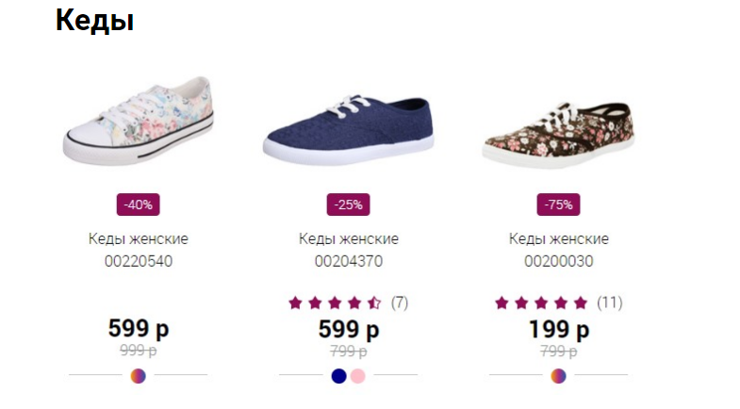

Slide 35
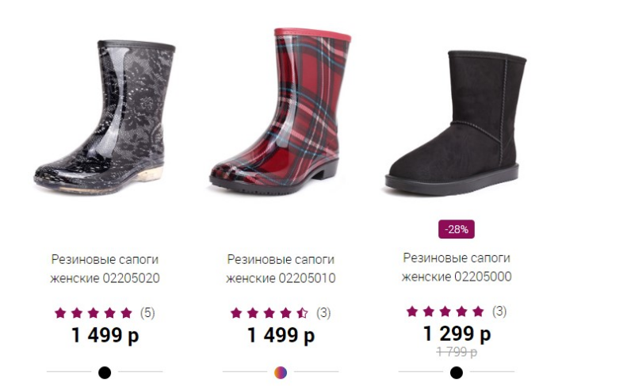

Slide 37
Для отработки умения выполнять действия со скидками разобрали с ребятами задачи на сайте Института стратегии развития образования Российской академии образования.
Это задачи «Акция в магазине косметики» и «Предпраздничная распродажа». Результат стал значительно лучше, дети более осознанно, с понимаем решают задачи на скидки.

Slide 38
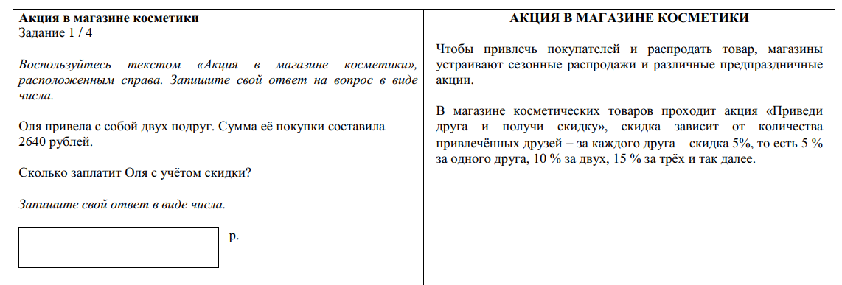
Задача «Акция в магазине косметики».»

Slide 40
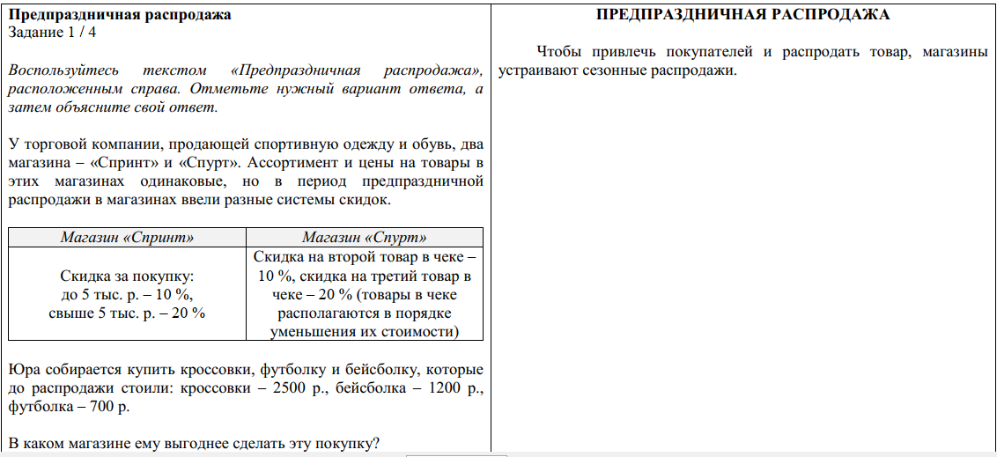
Задача «Предпраздничная распродажа»

Slide 41
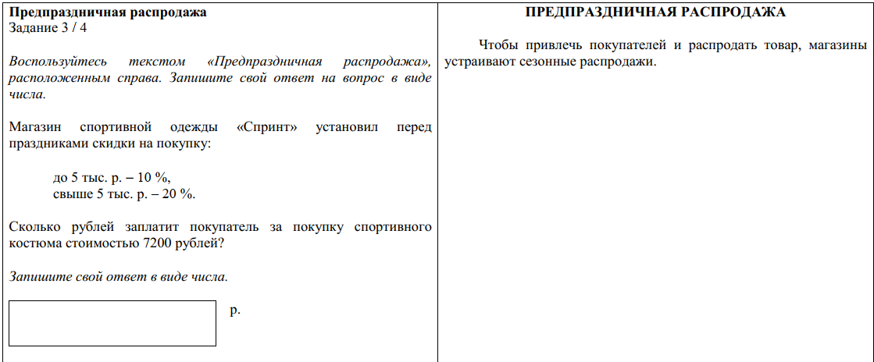

Slide 42
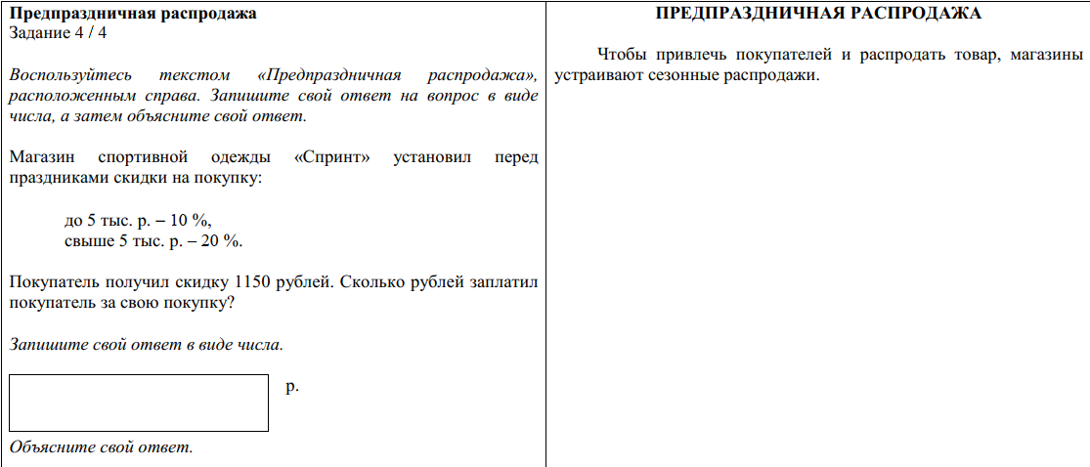

Slide 43
ЗАДАЧИ с сайта «РЕШУ ВПР. Математика 7 класс».
17. Задание 5 № 449
Кисть, которая стоила 240 рублей, продаётся с 25%-й скидкой. При покупке двух таких кистей покупатель отдал кассиру 500 рублей. Сколько рублей сдачи он должен получить?
18. Задание 5 № 451
Спортивный магазин проводит акцию: «Любая футболка по цене 300 рублей. При покупке двух футболок — скидка на вторую 60%». Сколько рублей придётся заплатить за покупку двух футболок?

Slide 44
Задача от учеников: Два русских путешественника Михаил и Сергей решили совершить экстремальную экскурсию на Полюс Холода –в Оймяконский район.
Они заранее нашли в Интернете информацию о природе, климатических условиях этого сурового края. Климат на территории Оймяконского района резко континентальный: зимой температура опускается до -65 градусов Цельсия, летом поднимается до +35 градусов.
На сколько градусов отличается самая низкая температура от самой высокой? Ответ запишите числом.
Поселок Оймякон очень суровый, холодный, уникальный российский регион. Здесь даже при минус 50 градусах дети ходят в школу, а ручьи и реки не покрываются льдом. Самый короткий световой день в декабре длится всего 3 часа, зато летом стоят продолжительные белые ночи и светло круглые сутки. Определите сколько процентов зимний световой день составляет от летнего светового дня.

Slide 45
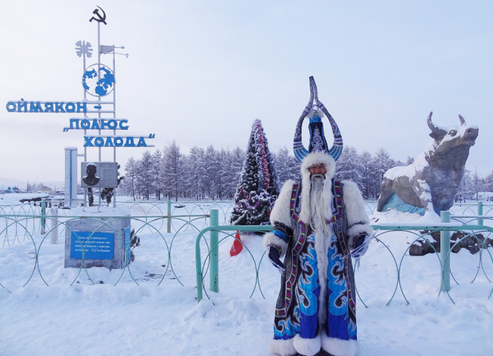

Slide 46
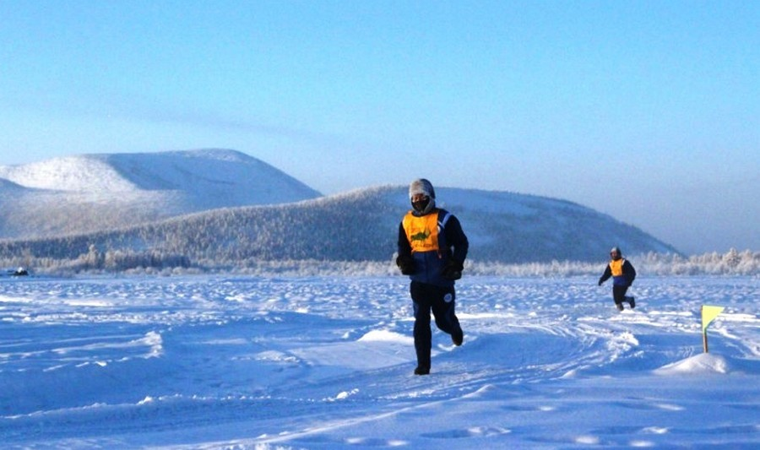
Задача от учеников: 22 января 2022г состоялся III экстремальный пробег «Полюс Холода». Марафон посвящён двум знаковым событиям – 100-летию ЯАССР и 80-летию трассы мужества «Аляска-Сибирь».
На зимний экстремальный марафонский пробег «Полюс Холода – Оймякон» зарегистрировалось 65 участников.
Спортсмены делятся на возрастные группы: 18-39 лет(25 чел); 40-49 лет(17 чел); 50-59 лет(10 чел); 60-69 лет(9 чел); 70 лет и старше(4 чел). Определите, сколько процентов составляют участники до 60-ти лет.

Slide 47
Т.Ф. Сергеева «Математика на каждый день». Контекст задачи –общественный.

Slide 48
Т.Ф. Сергеева «Математика на каждый день». Контекст задачи –общественный.

Slide 49
Выводы:
Задачи на проценты необходимо включать в устный счет на уроках математики, алгебры в 7,8 классах, выполнять небольшие мини-проекты вместе с детьми по данной теме на уроках и на занятиях по внеурочной деятельности. Это позволит детям
- располагать новой информацией о применении процентных вычислений в повседневной жизни; -повысится качество знаний учащихся по теме «Проценты». Тем самым ребятам будет проще решать такие задачи на ВПР и ОГЭ.

Slide 50
Направлять детей на самостоятельное создание задач на проценты. Это может быть и история родного края в задачах на проценты, и проценты в жизненных ситуациях, и проценты в общественной жизни, проценты в банковском деле и в научной литературе.

Slide 51
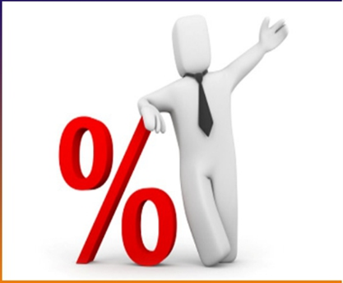
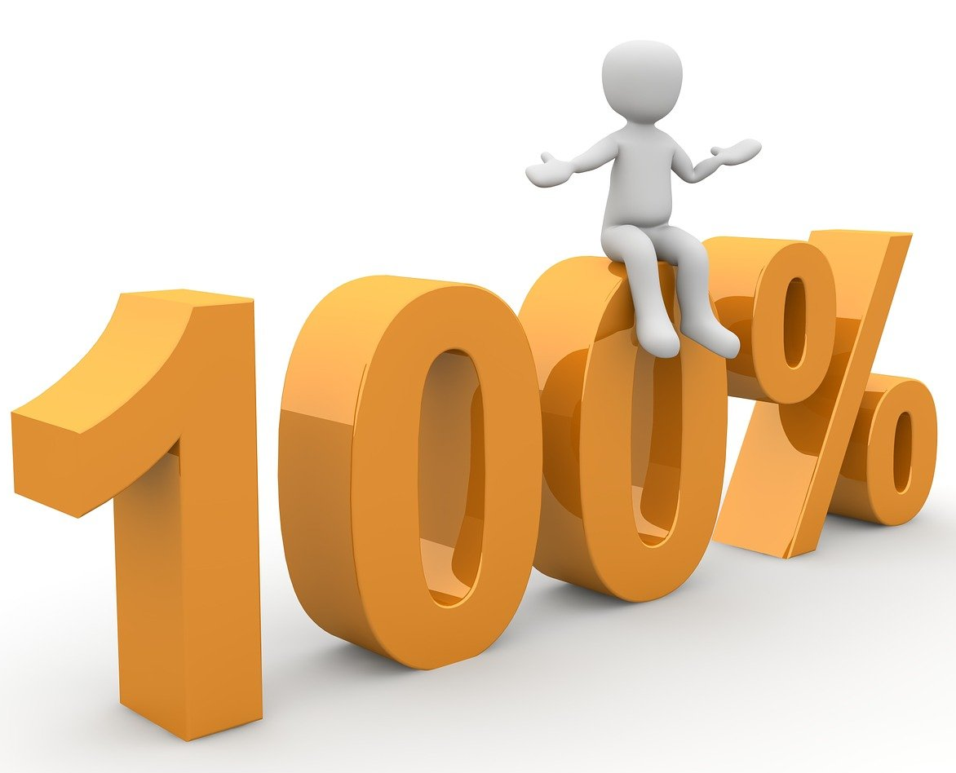
«Я-процент!» - раздался крик.
«Заявляю сразу:
В школе каждый ученик
Знать меня обязан!».

